Slide 1

多智能体系统交互结构

Slide 2
多智能体系统交互结构
Agent
Agent： a=<R, Loc, Obj, S>
局部信息：Loc={Loc₁, Loc₂,… Loc_{k}};
包含自身、客观系统与其他Agent
Multi
agent
system
MAS: mas= <A, E, OBJ, Rule>
Agent集合：A={a₁, a₂,… a_{j}};
Agent交互连接：E={(a₁, a₂), …(a_{i}, a_{j})};
——多智能体系统交互结构的核心元素，
是智能体获取环境信息Loc的直接约束

Slide 3

Agent基本形式化定义实例分析
Agent
Agent： a=<R, Loc, Obj, S>
资源：R=？
局部信息：Loc=？
目标：Obj=？
行为策略：S=？

Slide 4
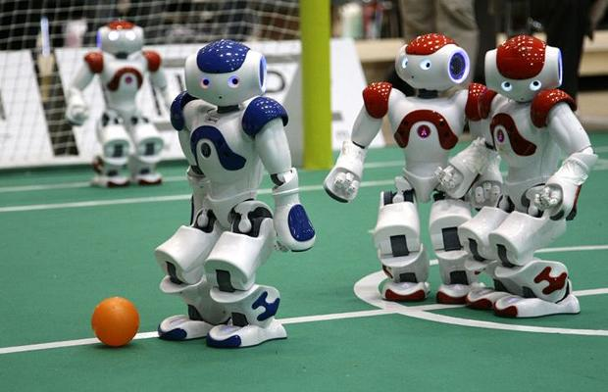
多Agent系统形式化定义的实例分析
Multi
agent
system
MAS: mas= <A, E, OBJ, Rule>
Agent集合：A=？
Agent交互连接：E=？
目标：OBJ=？
系统规则：Rule=？

Slide 5
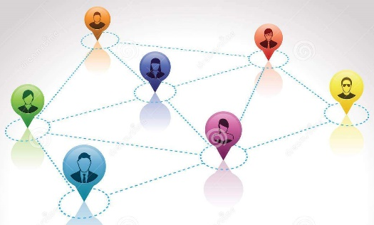
多智能体系统交互结构
Multi
agent
system
MAS: mas= <A, E, OBJ, Rule>

Slide 6
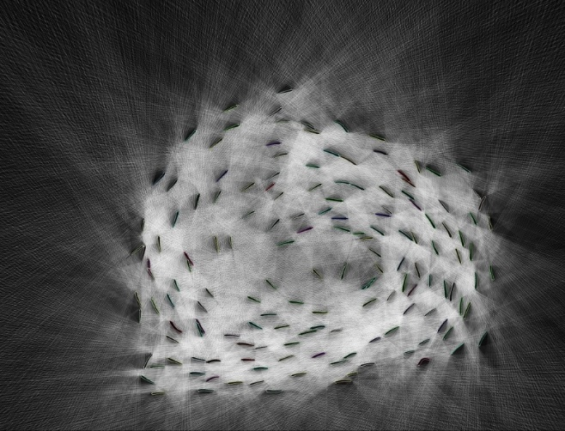
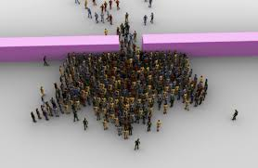
多智能体系统交互结构
多智能体系统的交互结构差异会带来什么影响？
对于现实现象仿真，交互结构将
1
影响个体行为决策过程
个体的决策受交互结构的影响
2
影响系统行为显现
系统的行为表现受系统交互结构的影响

Slide 7

多智能体系统交互结构
多智能体系统的交互结构差异会带来什么影响？
对于实际问题求解，交互结构将
1
影响系统效率
目标完成效率受系统交互结构的影响
2
影响系统可靠性
智能体决策及系统容错性均受交互结构的影响

Slide 8
1
交互结构的表示方法
2
交互结构的度量指标
3
交互结构的基本模型
4
交互结构的应用性指标

Slide 9
1
交互结构的表示方法

Slide 10
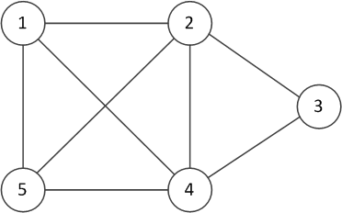
交互结构的图表示
多智能体系统的交互结构：G(A, E)由两个集合组成
智能体（顶点）集合A
A={a₁, a₂, a₃, a₄, a₅};
交互连接（边）集合E
E={ (a₁, a₂) , (a₁, a₄) , (a₁, a₅) , (a₂, a₃) , (a₂, a₄) , (a₂, a₅) , (a₃, a₄) , (a₄, a₅) };

Slide 11
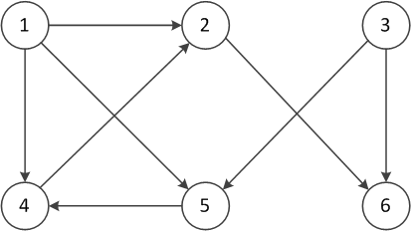
交互结构的图表示
多智能体系统的交互连接方向性：
1） 无向连接： (a₁, a₂)
2） 有向连接： <a₁, a₂>
系统中可能存在混杂交互连接类型，可将 (a₁, a₂) 转换为 <a₁, a₂> 与 <a₂, a₁>
无向
有向

Slide 12
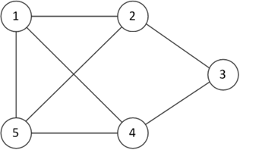
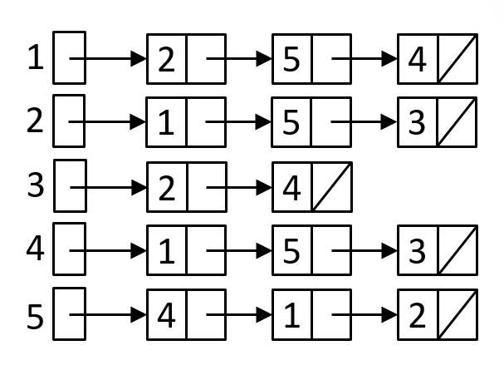
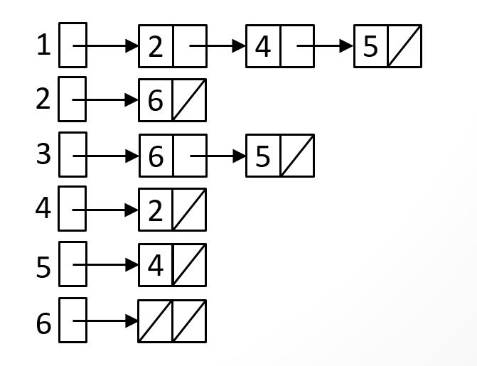
交互结构的图表示
邻接表与邻接矩阵：
邻接表：
由数组与链表表示：
- 数组表示节点
- 链表表示边
空间复杂度为
O(n+m)
n为智能体数量，
m为连接数量
无向
有向

Slide 13
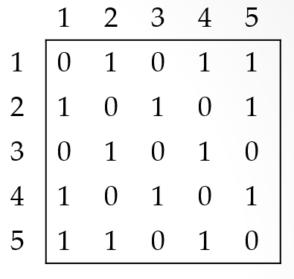
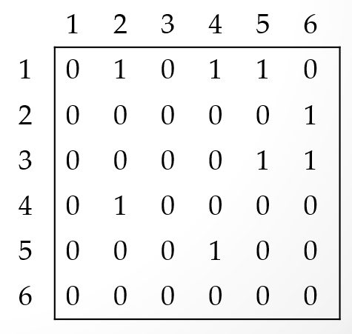
交互结构的图表示
邻接表与邻接矩阵：
邻接矩阵：
由二维数组表示
空间复杂度为
O(n²)
n为智能体数量
无向
有向

Slide 14
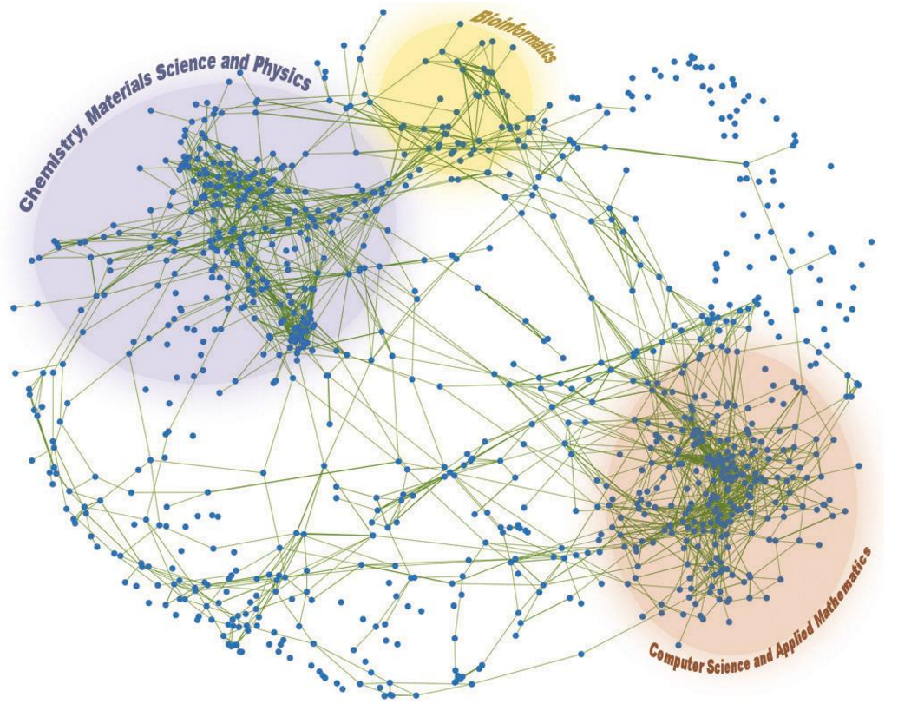
交互结构的图表示
邻接表or邻接矩阵？

Slide 15
交互结构的图表示
邻接表与邻接矩阵
对比：
邻接表-稀疏图（m << n²），邻接矩阵-稠密图
大规模多智能体系统交互结构通常使用邻接表
多智能体系统算法中，常需要访问特定节点的直接邻居，并修改系统交互结构：
小规模情况下使用邻接矩阵更为方便
依多智能体系统交互结构的实际情况来进行选用

Slide 16
2
交互结构的度量指标

Slide 17
度（degree）
度（k）：节点连接的边数
无向图
度：与节点相连接的边数
k₁=3
k₂=4
k₃=2
…
有向图
度=出度+入度
出度：由该节点指向其他节点的边数
入度：由其他节点指向该节点的边数
k₂=3
k-out₂=1
k-in₂=2

Slide 18
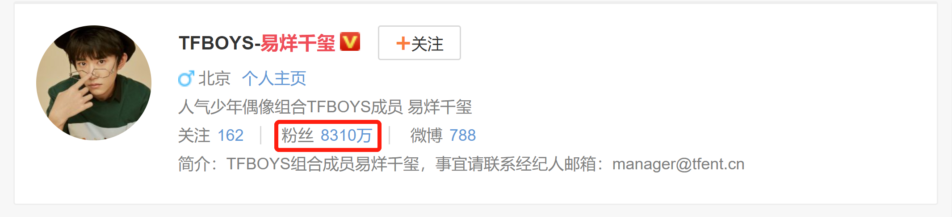

度（degree）
度（k）在多智能体系统中的主要作用
衡量智能体的交互地位

Slide 19
路径长度
平均路径长度（L）
任意两节点间最短路径长度d的平均值（最短路径长度可由广度优先搜索算法来确定）
在多智能体系统中的主要作用：
评估智能体间交互的平均耗费

Slide 20
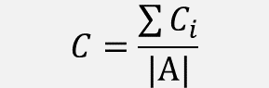
聚类系数
聚类系数（C）
聚类特性：朋友之间还是朋友
- E_{i}表示节点a_{i}的邻居之间存在的实际边数；
- K_{i}表示节点a_{i}的邻居个数
假设节点若只有一个邻居，则该点的聚类系数为0
$$C=\frac{\sum{C_{i}}}{|A|}$$
1
1
2
3
2
3

Slide 21
聚类系数
聚类系数（C）
聚类系数在多智能体系统中的作用
反映智能体局部的行为强化作用
聚类系数越高，智能体的行为越容易被环境强化
实例：产品推广
1
1
2
3
2
3
4
4

Slide 22
练习
1
2
1
1
2
3
2
3
1
4
4
2
3

Slide 23
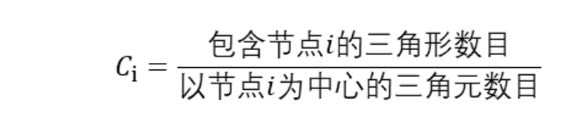
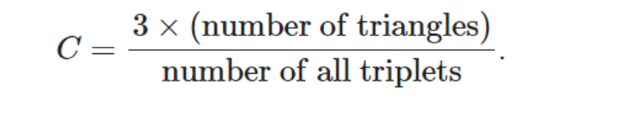

聚类系数
局部聚类系数
平均聚类系数
$$C=\frac{\sum{C_{i}}}{|A|}$$
全局聚类系数
Notes:
$$total triplets=\sum_{v∈G}{k_{v}⋅(k_{v}−1)}/2$$

Slide 24
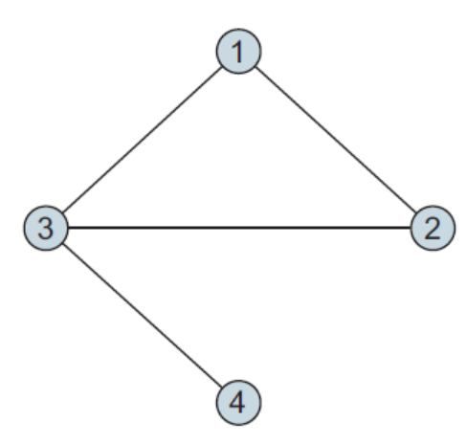

Slide 25
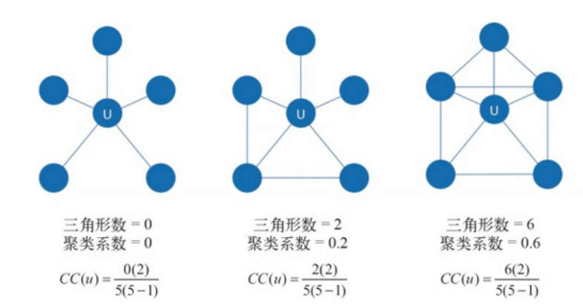

Slide 26
3
交互结构的基本模型

Slide 27
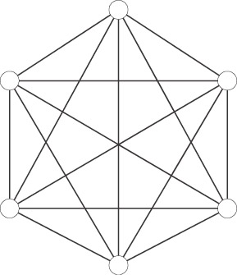
规则交互结构
全局耦合网络（Globally coupled network）
任意两节点间均有边相连
基本性质
k_{GC}=？
L_{GC}=？
C_{GC}=？

Slide 28
规则交互结构
全局耦合网络（Globally coupled network）
任意两节点间均有边相连
基本性质
k_{GC}=|A|-1
L_{GC}=1
C_{GC}=1
1）聚类性
2）小世界性质
3）便于全局协调

Slide 29
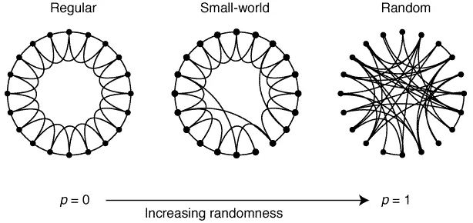
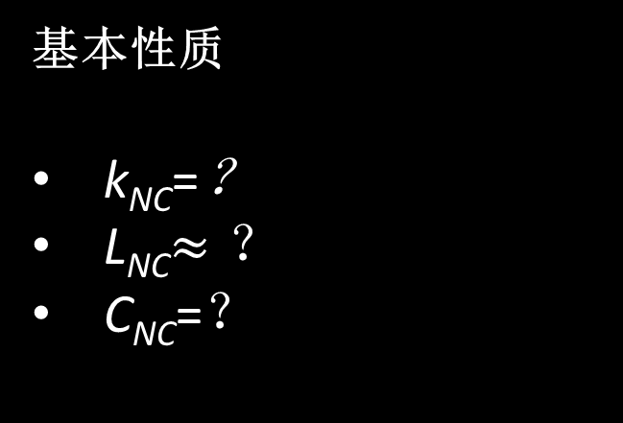
规则交互结构
最近邻耦合网络（nearest-neighbor coupled network）
任意节点均与其左右K/2个邻居节点相连(K为偶数)
基本性质
k_{NC}=？
L_{NC}$≈？$
C_{NC}=？
网络中1步到达的最远节点与该节点的间距为K/2

Slide 30
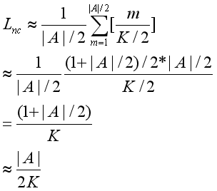
网络中1步到达的最远节点与该节点的间距为K/2

Slide 31
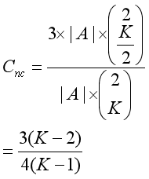

Slide 32
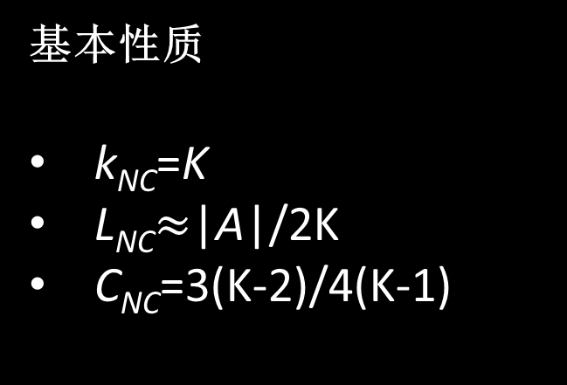
规则交互结构
最近邻耦合网络（nearest-neighbor coupled network）
任意节点均与其左右K/2个邻居节点相连(K为偶数)
基本性质
k_{NC}=K
L_{NC}$≈$|A|/2K
C_{NC}=3(K-2)/4(K-1)
1）聚类性
2）不具有小世界性质
3）难以全局协调（当节点数量大时，平均路径长度很大）

Slide 33
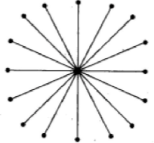
规则交互结构
星形网络（Star coupled network）
存在一个中心节点，其余节点均只与该中心节点连接
基本性质
k_{star}=？
L_{star}=？
C_{star}=？

Slide 34
中心点到其它点的最短路径和：|A|-1
非中心点到其它点的最短路径和：(2(|A|-2)+1)(|A|-1)
L=2(|A|-1)/|A|

Slide 35
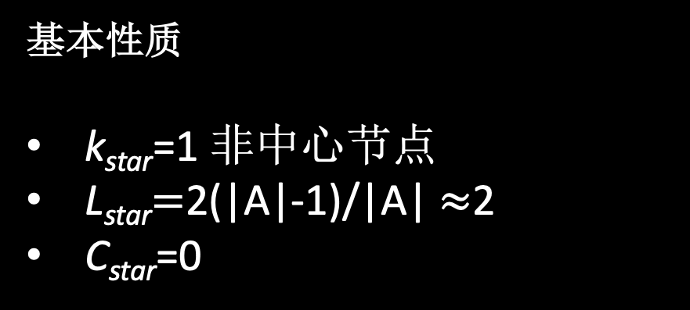
规则交互结构
星形网络（Star coupled network）
存在一个中心节点，其余节点均只与该中心节点连接
基本性质
k_{star}=1 非中心节点
L_{star}$=$2(|A|-1)/|A| $≈$2
C_{star}=0
1）具有小世界性质
2）便于全局协调
3）最大缺点鲁棒性差

Slide 36
随机交互结构
随机网络 （ER随机图）
任意两点间以一定概率p建立交互连接
基本性质
k_{random} = ？
L_{random} ∝ ？
C_{random} = ？

Slide 37
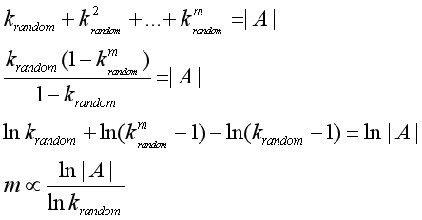

Slide 38
随机交互结构
随机网络 （ER随机图）保尔·厄多斯 Paul Erdős和阿尔弗烈德·瑞利 Alfréd Rényi
任意两点间以一定概率p建立交互连接
基本性质
k_{random} = p(|A|-1)
L_{random} ∝ ln|A|/ln k_{random}
C_{random} = p= k_{random}/(|A|-1)
1）具有小世界性质
2）p很小时，没有高聚类特性

Slide 39
小世界交互结构
小世界网络
规则网络（最近邻耦合）向随机网络的过渡
 | 规则网络 （最近邻耦合） | 随机网络 | 小世界网络
聚类程度 | 高 | 低 | 高
平均路径长度 | 长 | 短 | 短

Slide 40
小世界交互结构
WS小世界模型 （Watts&Strogtz,1998）
构建方法：
建立规则图
建立一个含有N个节点的最近邻耦合网络，每个节点与左右相邻的K/2个邻居节点连接（K为偶数）；
随机化重连
以概率p随机地重连网络中的每条边（即将边的一端节点保持不变，而将另一端点选择为网络中的随机选择的一个节点）。
NOTE：任意两个节点间只能有一条边，且每一节点不允许有边与自身相连。

Slide 41
小世界交互结构
WS小世界模型 （Watts&Strogtz,1998）
可以看做规则网络的一部分被随机网络（稀疏）替代

Slide 42
小世界交互结构
NW小世界模型 （Newman&Watts,1999）
构建方法：
建立规则图
建立一个含有N个节点的最近邻耦合网络，每个节点与左右相邻的K/2个邻居节点连接（K为偶数）；
随机化加边
以概率p随机地在任意一对节点间增加边。
NOTE：任意两个节点间只能有一条边，且每一节点不允许有边与自身相连。

Slide 43
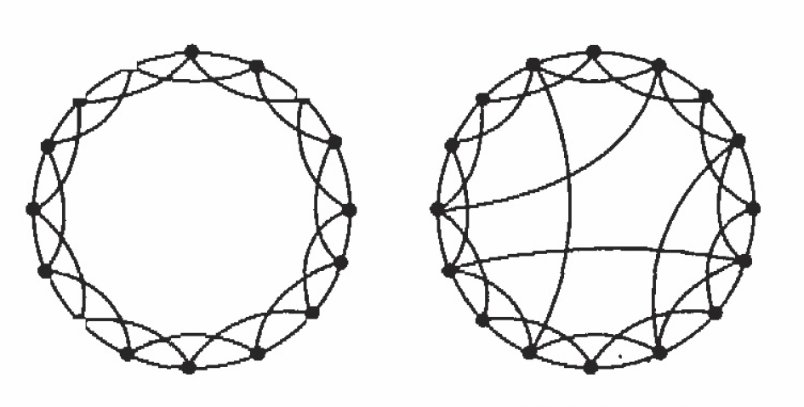
小世界交互结构
NW小世界模型 （Newman&Watts,1999）
可以看做规则网络 + 随机网络（稀疏）

Slide 44
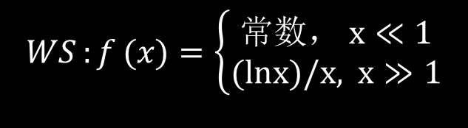
小世界交互结构
WS与NW小世界模型的统计性质
度
WS：
k_{random} = K
NW：
k_{random} = K+p(|A|-1)
平均路径长度
其中
$$WS:{f}(x)=\left\{\begin{aligned}常数， x≪1 \\ (\text{lnx})\text{/}\text{x}\text{, }\text{x}≫1\end{aligned}\right.$$

Slide 45
小世界交互结构
WS与NW小世界模型的统计性质
聚类系数
WS：
NW：
汪小帆等，复杂网络理论及其应用，清华大学出版社

Slide 46
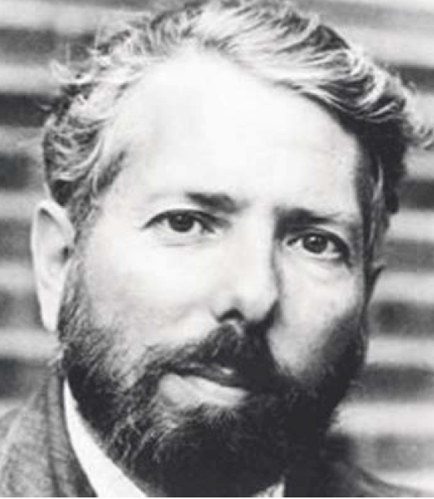
小世界现象
Stanley Milgram 实验（1967年）
尝试通过转发让一个指定的人收到信件（提供了目标收信人的姓名、地址、职业等个人信息 ）
规定：参与者只能将信件转发给熟人，并请他继续转发。（如果参与者不认识目标收信人，则他不能直接将信寄给他）
Stanley Milgram 1933-1984
要求：参与者力争让这信件能尽早达到目的地；
结果：约三分之一的信件经过平均六次转发到达了目标

Slide 47
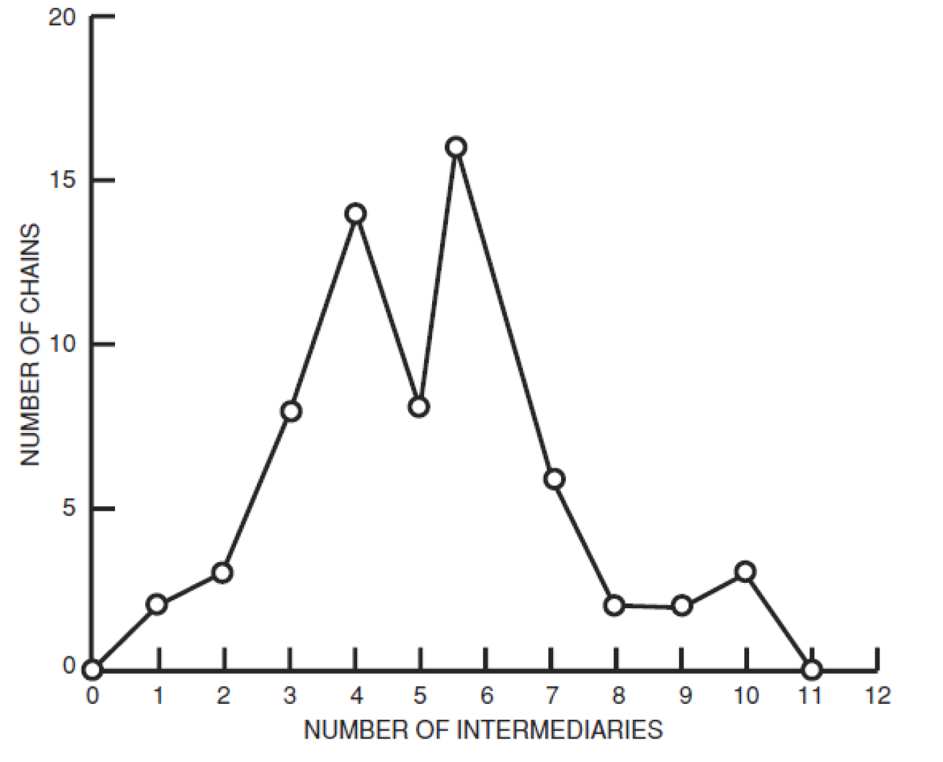
小世界现象
Stanley Milgram 实验（1967年）
Stanley Milgram 1933-1984

Slide 48
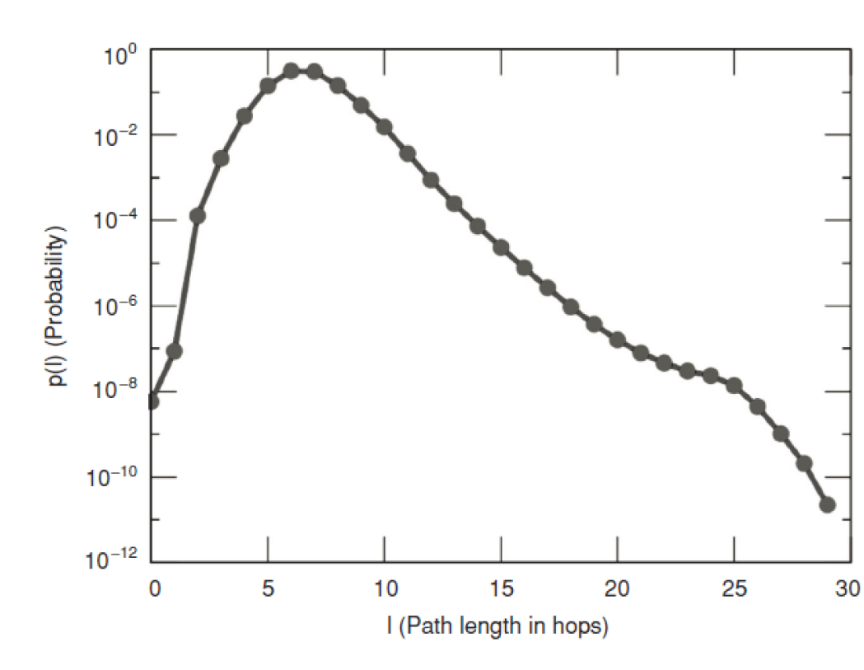

小世界现象
六度分隔, 1993
MSN2.4亿活跃用户距离分布图（平均6.6）

Slide 49
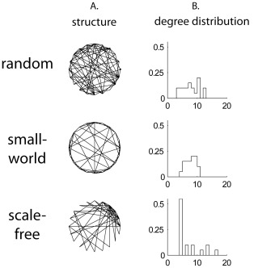
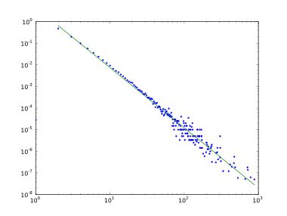
无标度交互结构
无标度网络（BA）
现实网络中节点度的幂律特性
如何解释?
网络增长特性：网络规模不断扩大
优先连接特性：新节点更倾向于与度大的节点建立连接。

Slide 50
无标度交互结构
无标度网络（BA）
网络增长特性
优先连接特性
构建方法
网络增长
首先建立一个具有N₀个节点的网络，每次增加一个节点，并连接到已有的m个节点上，m<=N₀
优先连接
新节点与已存在节点a_{i}建立连接的概率为

Slide 51
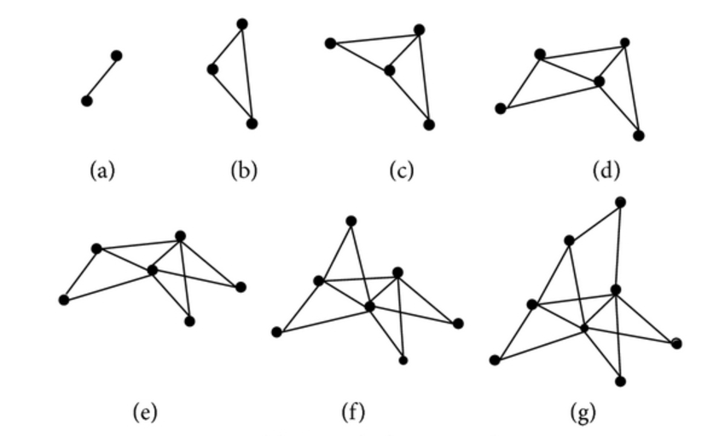
无标度交互结构
无标度网络（BA）
网络增长特性
优先连接特性
经过t步后，产生一个节点数为N=t+ N₀的网络

Slide 52
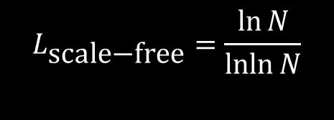
无标度交互结构
无标度网络（BA）的统计性质
平均路径长度
$$L_{\text{scale}\text{−}\text{free}}=\frac{\ln{N}}{\operatorname{lnln}{N}}$$
具有小世界特性
汪小帆，复杂网络理论及其应用，清华大学出版社
聚类系数
t：连接次数，当网络规模充分大，不具有明显的聚类特征

Slide 53
无标度交互结构
基于适应度的无标度网络
无标度网络（BA）构建方法中，越先构造的节点的度将越大。而现实中并非如此，后续具有良好适应度（影响力）的节点同样可能具有很高的度。
网络增长
首先建立一个具有N₀个节点的网络，每次增加一个节点，将连接到已有的m个节点上，m< N₀
优先连接
新节点与已存在节点a_{i}建立连接的概率为

Slide 54
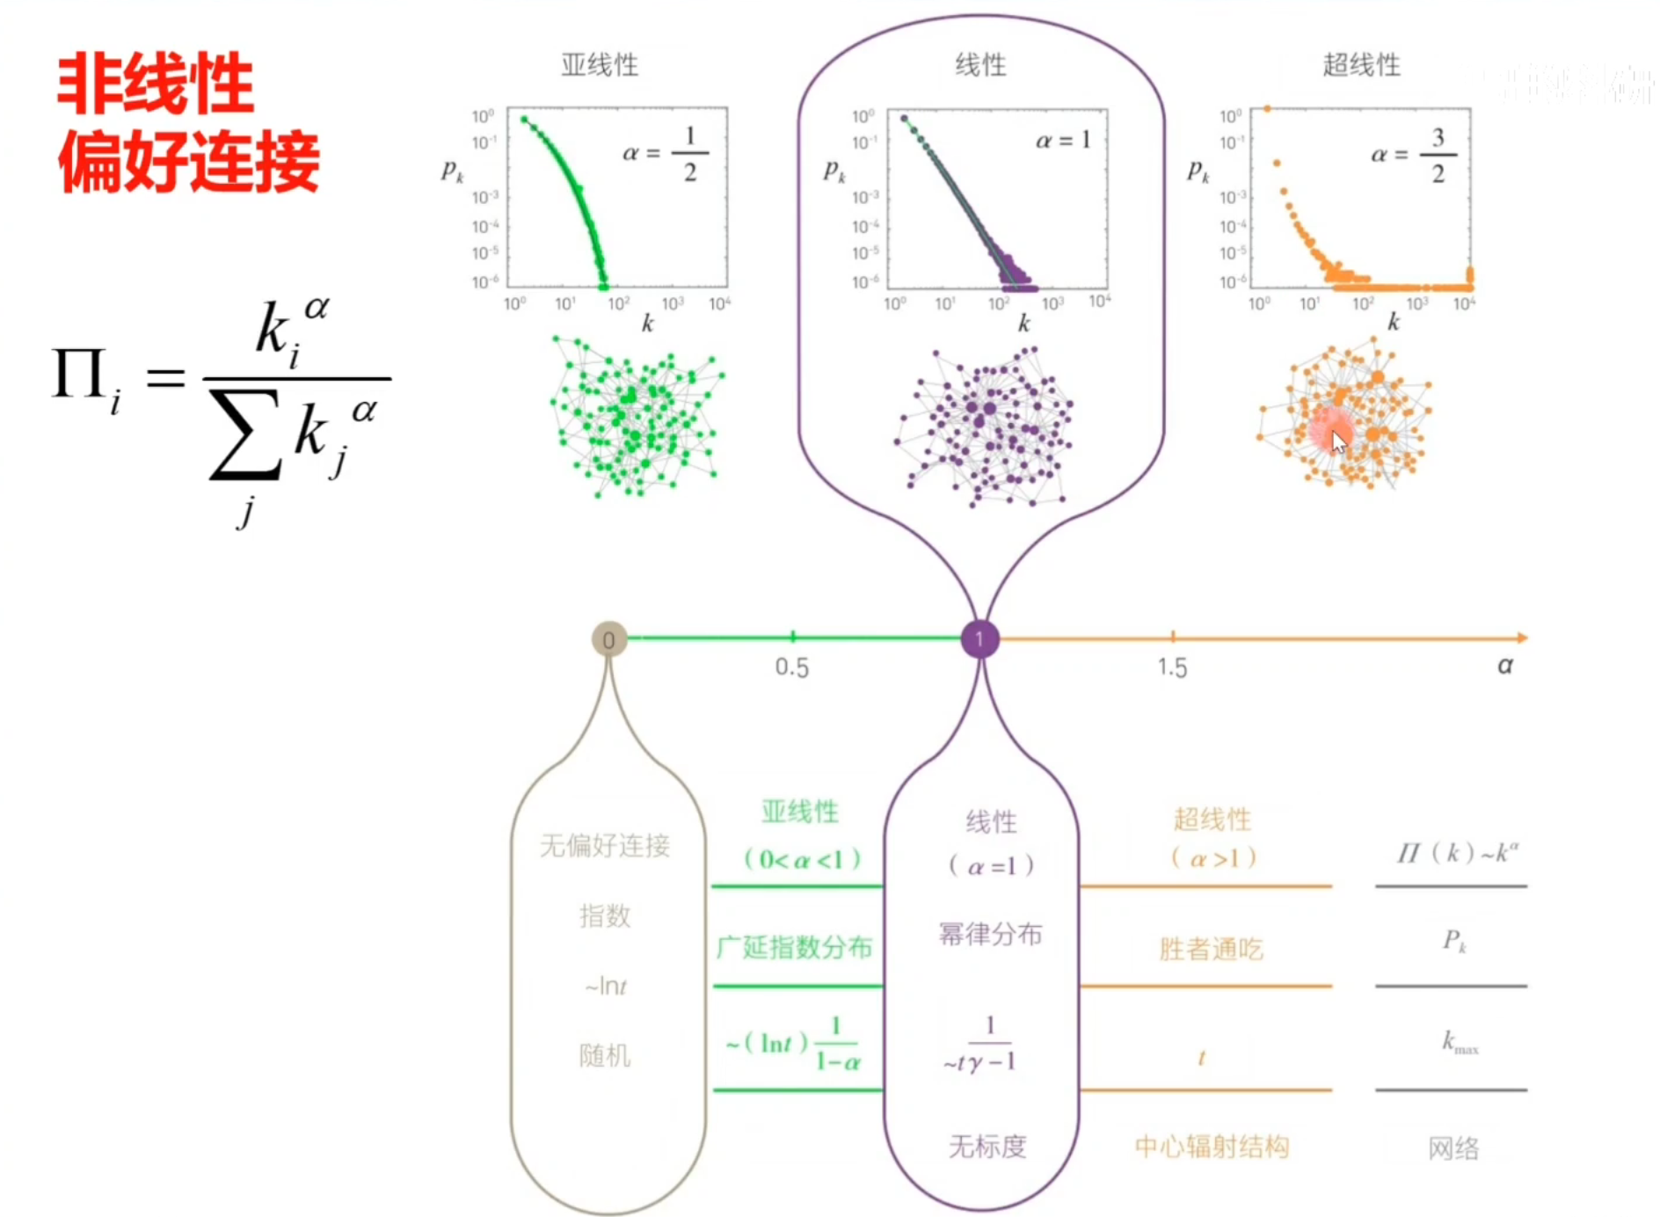
无标度交互结构

Slide 55
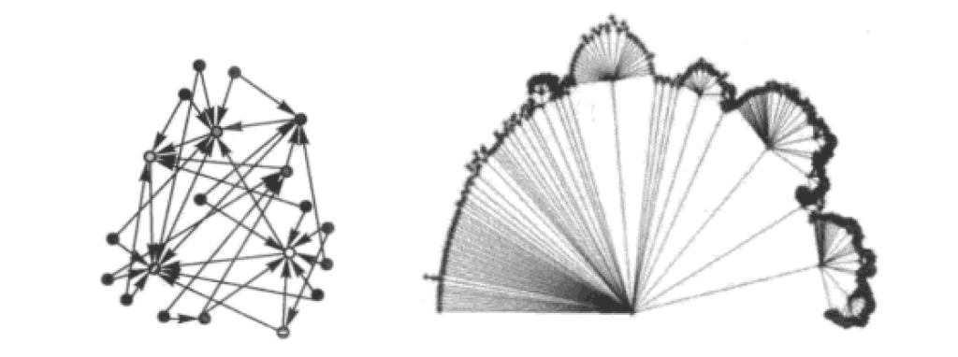
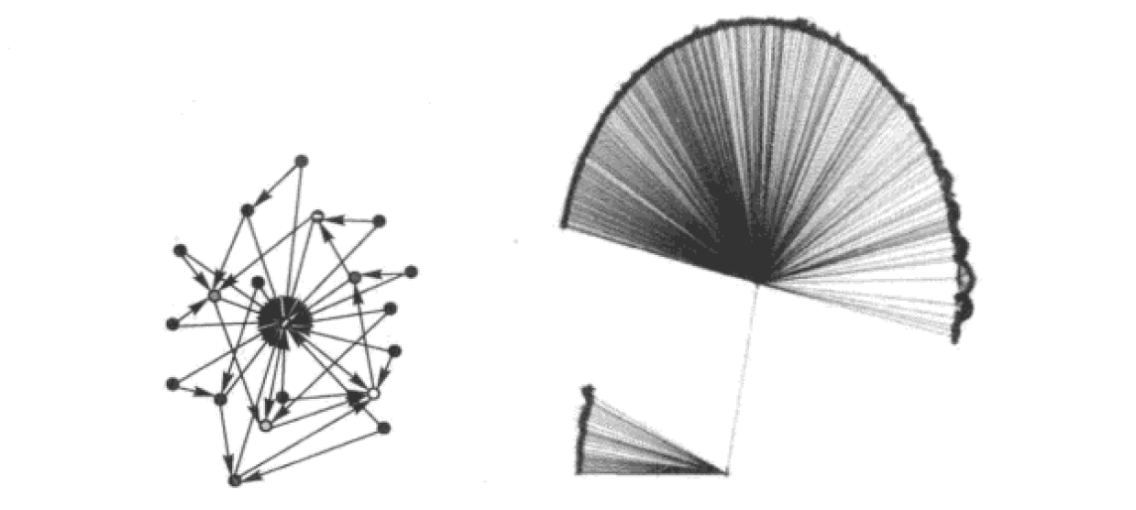
无标度交互结构
无标度网络演化特性
1）富者更富（rich-gets-richer）
2）赢者通吃（Winner-takes-all）

Slide 56
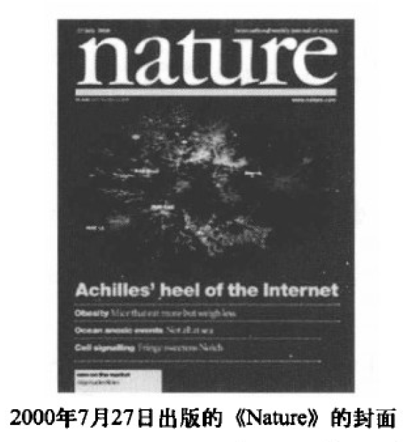

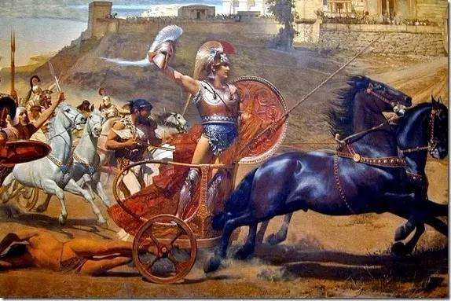
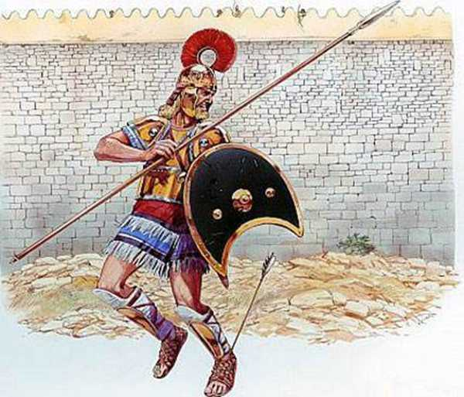
无标度交互结构鲁棒性
《因特网的阿喀琉斯之踵》(Achilles’ Heel of the Internet)
（Nature 2000）

Slide 57
无标度交互结构鲁棒性
节点移除：去除系统中特定的节点，并同去除与该点 相连接的边
交互结构鲁棒性：进行一定数量的节点移除后，网络中大部分节点仍是连通的，则称此交互结构对节点移除具有鲁棒性。
两种节点移除策略
随机故障策略
蓄意攻击策略

Slide 58
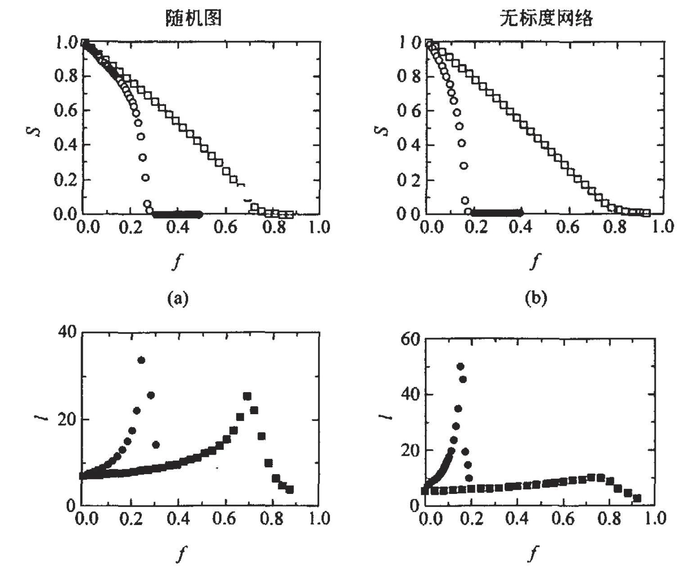
无标度交互结构鲁棒性
无标度网络
1）对于随机故障策略具有良好鲁棒性
2）对于蓄意攻击策略具有高度脆弱性
S最大连通子图的相对大小，
F去除节点数占原始网络总节点数比例，
l平均路径长度
方块对应随机故障
Notes:
2000年Nature的文章《复杂网络的攻击和错误容忍度》

Slide 59
4
交互结构的应用性指标

Slide 60
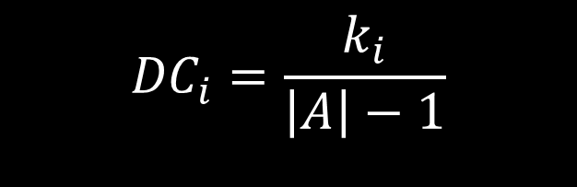
节点的度中心性
度中心性（Degree centrality）
一般而言，一个节点度越大，意味着这个节点在网络局部越重要。
为了消除网络规模变化对度中心性的影响，并便于比较，Wasserman & Faust （1994）提出了一个标准化度量方式
$${DC}_{i}=\frac{k_{i}}{\left|A\right|−1}$$

Slide 61
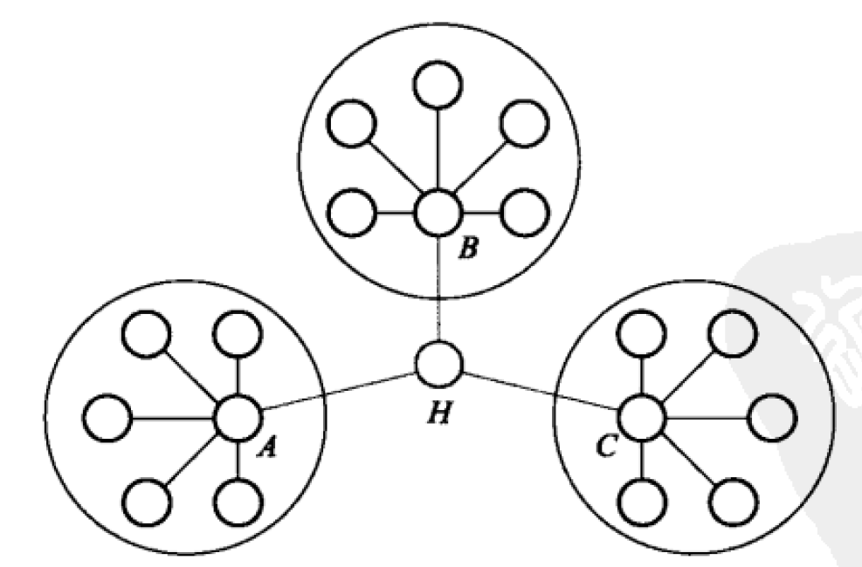
节点的介数中心性
介数中心性（Betweenness centrality ）
发现交互中“关键”节点：
设想每对节点每个单位时间都在进行交互，交互通过节点间最短路径（多条则随机选择一条），网络中最关键（繁忙）的节点是？

Slide 62
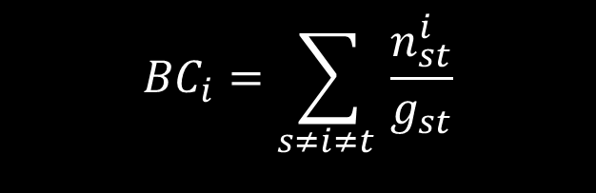
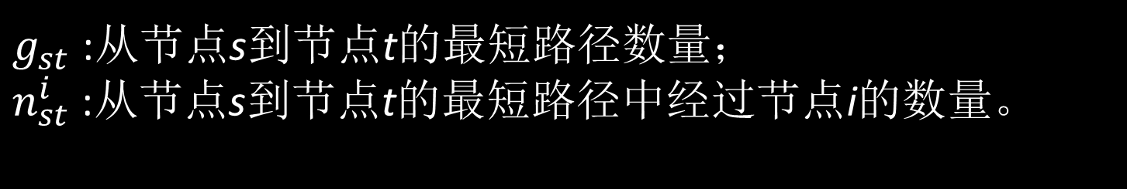
节点的介数中心性
介数中心性（Betweenness centrality）
Freeman (1977)
某个节点的介数中心性：经过该节点的最短路径数目；
$${BC}_{i}=\sum_{s≠i≠t }{\frac{n_{st}^{i}}{g_{st}}}$$
$g_{st}$ :从节点s到节点t的最短路径数量；
$n_{st}^{i}$ :从节点s到节点t的最短路径中经过节点i的数量。

Slide 63
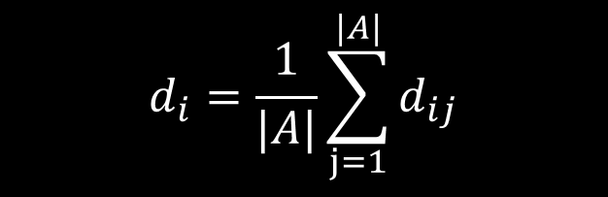
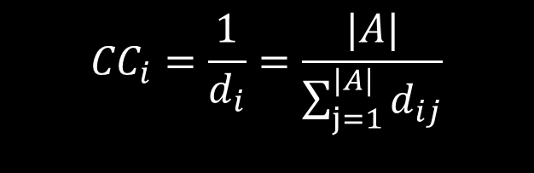
节点的接近中心性
接近中心性（Closeness centrality ）
发现对于交互具有最优“损耗”的节点：
1）对于网络中某个节点i,可计算该节点到网络中所有结点距离平均值：
$$d_{i}=\frac{1}{|A|}\sum_{j=1}^{|A|}{d_{ij}}$$
2） $d_{i}$值越小意味着节点i，更接近其他节点
$${CC}_{i}=\frac{1}{d_{i}}=\frac{|A|}{\sum_{j=1}^{|A|}{d_{ij}}}$$

Slide 64
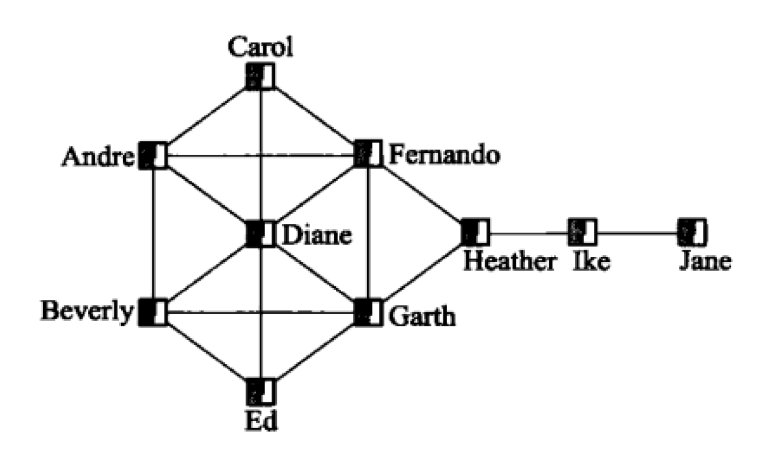
Krackhardt (Kite network)
能否给出一个简单网络实例，其中度最大、介数最大、接近数最大的节点各不相同？

Slide 65

Krackhardt (Kite network)
能否给出一个简单网络实例，其中度最大、介数最大、接近数最大的节点各不相同？

Slide 66

k-壳 与 k-核
大规模网络粗粒化分类方法（k-壳分解）
去掉度为1的节点及其连接，不断重复，直至没有度为1的节点。这些被去掉的节点及连接称为 1-壳（1-shell）
这些节点的k-壳指标k_{s}=1
以此类推

Slide 67


k-壳 与 k-核
大规模网络粗粒化分类方法（k-壳分解）
k-壳指标 k_{s}$≥$k 的 k-壳并集称为 k-核

Slide 68

节点的资源富集性
个体的资源富集性
个体在一定的局部范围内能够获取到的资源
由以下几个方面决定
（考虑（1~n阶）邻居）
邻居的数量
邻居的资源状态
邻居所在位置

Slide 69


交互连接强度——强连接与弱连接
斯坦福大学格兰诺维特1973年，提出了弱联结（weak tie）理论：弱连接与强连接相比更加能够穿越不同社会群体。
通过实例发现，人们找到工作通常是熟人介绍的，但非亲密的朋友。
《The Strength of Weak Ties》, 1973

Slide 70

交互连接强度——强连接与弱连接
FACEBOOK

Slide 71

交互连接强度——强连接与弱连接
FACEBOOK

Slide 72



交互连接强度——强连接与弱连接
三元闭包：
若两个人存在一个共同的朋友，则这两个人在未来成为朋友的可能性会提高。
三元闭包过程越强，聚类系数越大
多智能体系统环境中，智能体的
交互概率增加
信任关系更加容易建立

Slide 73

交互连接强度——强连接与弱连接
交互连接的强度
如果两个节点的共同邻居在所有邻居中比例越高，则认为这两个点间的连接强度越大。
用邻居重叠度定义
N(i)、N(j)分别为i、j不包含两端点的邻居集合

Slide 74

交互连接强度——强连接与弱连接
美国全国人口的20％， 18周的通信数据
交互连接强度：通话时长
横轴 -交互连接强度
纵轴 -邻居重叠度

Slide 75

交互连接嵌入性
交互连接的嵌入性
两个节点共同邻居数量（邻居重叠度的分子）
连接大量低嵌入性边的节点跨越了系统中的一个结构洞，譬如图中B
通常认为系统中存在的结构洞可以为处于该位置的个体带来信息和资源上的优势

Slide 76
交互连接介数中心性
交互连接介数中心性（Betweenness centrality）
发现交互中“最关键”的边：许多节点之间的最短路径都要经过它
介数：
交互连接介数中心性为该交互连接上所有节点对间最短路径流量之和。
两个节点A和B，设想1个单位的流量从A到B，均分到它们之间所有的最短路径上:
k条路径，则每条路径上分得1/k;
若一条边被m条路径共用，则在它上面流过m/k;
所有节点对都考虑后，一条边的累记流量就是它的介数

Slide 77

交互连接正负性——结构平衡
交互连接正负性
除连接强度以外，交互连接还存在正负性
譬如朋友间的连接为（+），敌人间的连接为（-）
平衡的连接关系为：
（+ + +）
（+ - -）

Slide 78

交互连接正负性——结构平衡
平衡的交互结构：
当交互结构中所有三角关系都是平衡时，称此交互结构是平衡的。

Slide 79


交互连接正负性——结构平衡
平衡的交互结构：
1）所有节点两两都是朋友；
2）节点可以被分为两组：X和Y；其中X组内的节点两两都是‘＋’关系，Y组内的节点两两也都是‘＋’关系，而X组中的每个节点与Y组中每个节点之间都是‘－’关系。

